Slide 1
Aukin framleiðni með rafrænum viðskiptum
Aðalfundur Icepro
4. júní 2009

Slide 2
Þróun tölvutækni með persónulegu ívafi
Vann lokaverkefni í Lundi 1979 á Wang PC tölvu með kasettudrifi
Vann lokaverkefni 1981 á prentara með lyklaborði og notaði gataspjöld til gagnaflutninga
Stórtölvur með útstöðvum ríkjandi 1981-1985 - takmarkaður hugbúnaður, frumstæð ritvinnsluforrit og töflureiknar
Hjá KRN 1983 – 1985, þar var Radio Shack PC tölva með 9” diskettudrifi, síðan kom ViktorPC með hörðum diski, 10 MB
Fór 1985 í 3 vikna vinnuferð til Norðurlanda og Bretlands með níðþunga fartölvu (5 MB disk) sem reyndist mjög nytsamleg
VSÍ 1986 – IBM System 32 með útstöðvum og 10 MB diski (ca 3 m² í ummál)

Slide 3
Þróun tölvutækni með persónulegu ívafi
VSÍ 1986 – Íslenskar PC tölvur (Atlantis) keyptar á hverja starfsstöð og nettengdar við miðlæga HP tölvu til prentunar
1986-1988 Telex til rafrænna samskipta við utanaðkomandi
1988 Netþjónn með sameiginlegt drif
1989- Telefax í notkun
1991 Skjáfax frá Tölvusamskiptum tekið í notkun
1994 Hægfara vaxandi notkun internets
1995 Tölvupóstur heldur innreið sína
1999 Eignast fyrsta farsímann, farsímavæðingin kemst á flug
2000- Sífellt meiri bandbreidd og öflugri tölvur og hugbúnaður

Slide 4
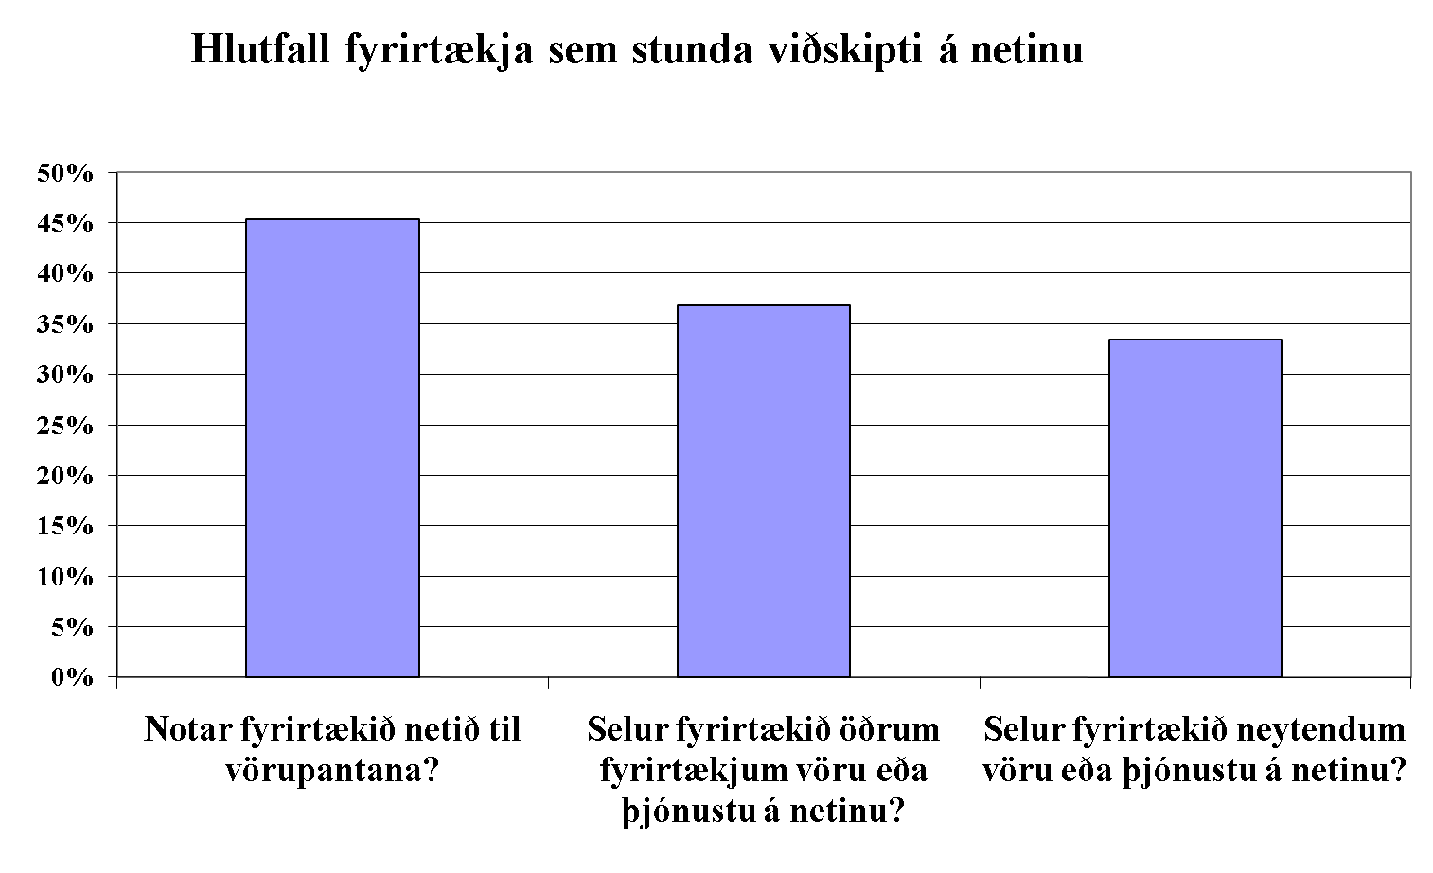
Könnun SA á rafrænum viðskiptum 2000

Slide 5
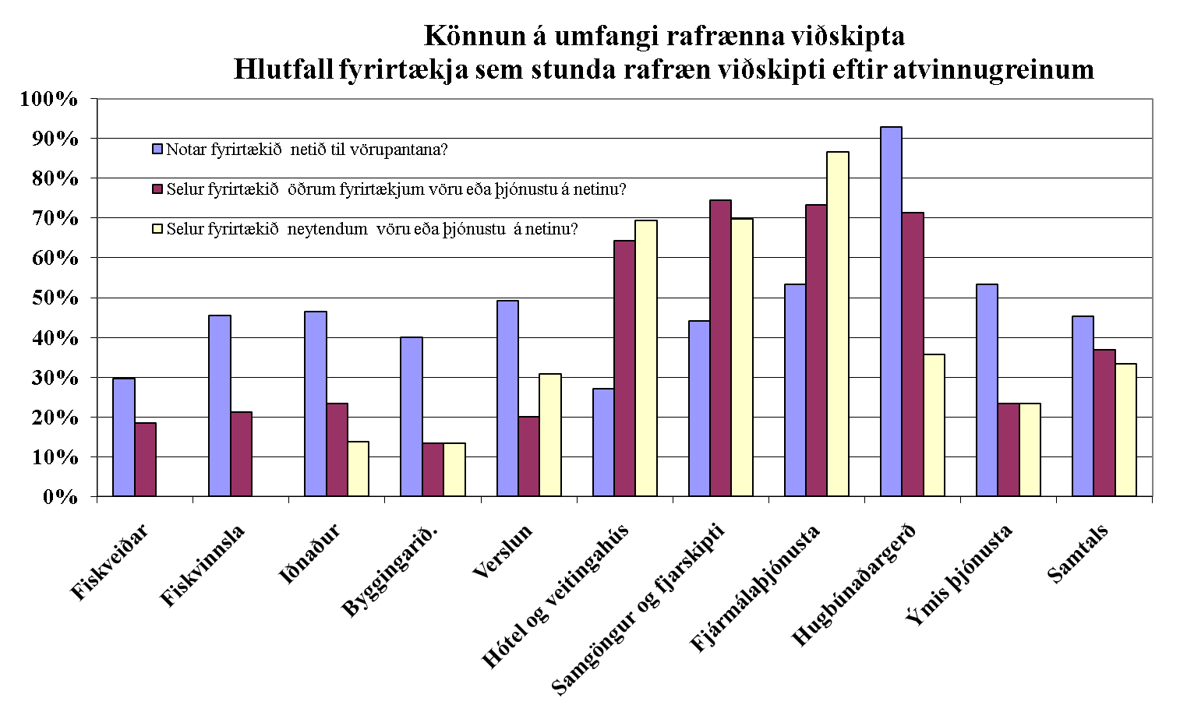
Könnun SA á rafrænum viðskiptum 2000

Slide 6
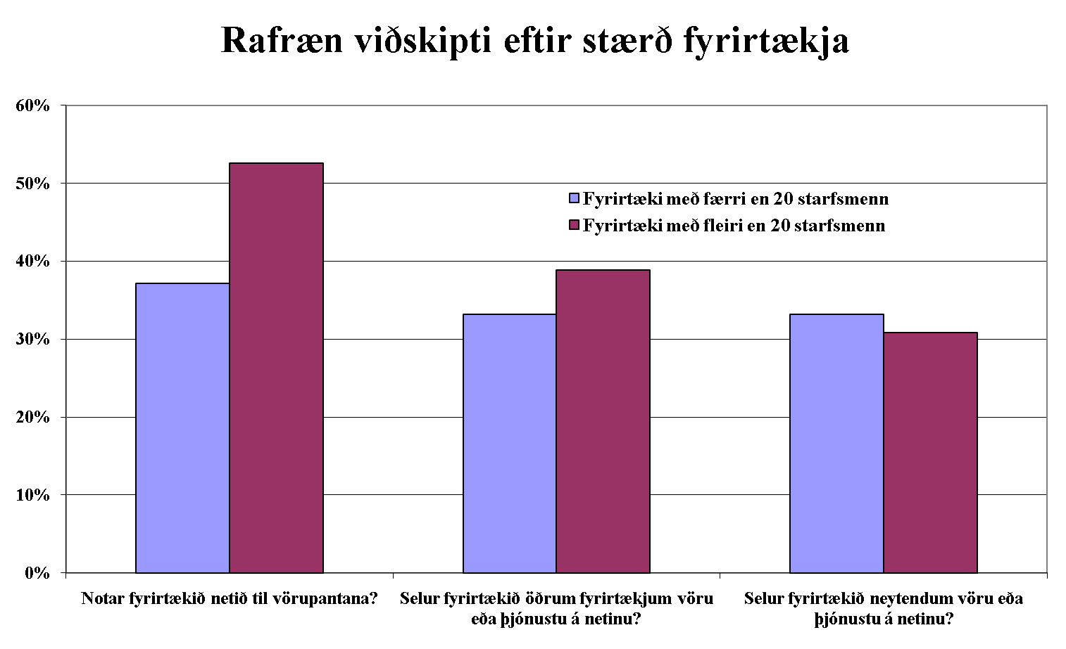
Könnun SA á rafrænum viðskiptum 2000

Slide 7
Nokkrar ályktanir HGS¹ 2000
Mikilvægur þáttur „nýja hagkerfisins” eru rafræn viðskipti, bæði B2B og B2C, þróunin er ör og miklar breytingar framundan. Miklir möguleikar í formi betri þjónustu og aukinnar hagkvæmni
Búist er við að B2B aukist tífalt m.v. B2C á næstu árum
Rafvæðing innkaupaferla eykur öryggi og lækkar kostnað. Viðskiptakerfi á netingu gefa færi á aukinni sjálfvirkni, flækkun milliliða og lækka kostnað
Útbreiðsla nýrra viðskiptahátta er jafn mikil á Íslandi og meðal þeirra Evrópuþjóða sem talin eru standa fremst í þessu efni. Íslensk fyrirtæki standa framarlega við upptöku og innleiðingu nýrrar tækni og viðskiptahátta.
¹ Hannes G. Sigurðsson

Slide 8
„Nýja hagkerfið”
Ársfundur SA 2000 var tileinkaður „Nýja hagkerfinu“
Þar skilgreindi aðalræðumaðurinn, Nicholas Vanston, aðalhagfræðingur OECD Nýja hagkerfið svo:
Mikill hagvöxtur ár eftir ár
Lág verðbólga
Lítið atvinnuleysi
Hátt hlutabréfaverð
Hröð útbreiðsla Upplýsinga- og samskiptatækni (ICT)
Niðurstaða hans var (öllum á óvart) að það væri ekkert „Nýtt hagkerfi“, einungis USA uppfyllti öll skilyrðin. Þar hefði langtíma hagvaxtargeta aukist á síðari hluta tíunda áratugarins, en ekki annars staðar
„Framleiðni skiptir ekki öllu, en næstum öllu þegar um lífskjör er að ræða”

Slide 9
Mikilvægi framleiðni
Framleiðni vinnuafls getur aukist ef:
hæfni starfsmanna eykst
gæði tækja og búnaðar sem unnið er með eykst
skilvirkni stjórnunar framleiðslunnar eykst
Fjölþáttaframleiðni (multi factor productivity, MFP) eykst ef meiri framleiðsla fæst með jafn miklum aðföngum
MFP getur aukist með betri stjórnun eða vinnuaðferðum, nýrri tækni eða bættri notkun hennar
Niðurstaða Vanstons var að ICT hefði EKKI (enn) aukið MFP heldur hefði fjármagn komið í stað vinnuafls vegna þess hversu ódýrar tölvur, farsímar og fjarskiptatækni væri orðin
Sagan kenndi að áhrif tæknibyltinga á MFP tækju langan tíma – heimurinn ætti enn eftir að uppskera aukna framleiðni vegna framfara í upplýsingatækni og aukinnar notkunar hennar

Slide 10
Framleiðniskýrsla Hagfræðistofnunar og Rannsóknarseturs verslunarinnar 2007
Á árabilinu 1998-2005 jókst fjölþáttaframleiðni í íslensku atvinnulífi um 1,5% á ári að jafnaði (framleiðni fjármuna um 1,3% og vinnuafls um 3,8%)
Á árabilinu 1973-1997 óx fjölþáttaframleiðni um 1,0% á ári að jafnaði (framleiðni fjármuna minnkaði um 0,3% og vinnuafls jókst um 1,8%)
Af hraðari vexti fjölþáttaframleiðni á Íslandi á síðustu árum má leiða líkur á því að ný og bætt upplýsinga- og samskiptatækni hafi verið að skila sér í auknum árangri í atvinnulífinu, meiri hagvexti og skapað grundvöll fyrir bættum lífskjörum

Slide 11
Miklar breytingar á B2C á áratug
Á síðasta áratug voru miklar væntingar tengdar við stóraukin rafræn viðskipti vegna þess hversu hratt internetið þróaðist
Þessar fyrstu spár reyndust of bjartsýnar og athyglin beindist að því að skilgreina og fjarlægja hindranir fyrir auknum vexti
Á undanförnum árum hefur B2C rafverslun aukist um 25% á ári að jafnaði í OECD-ríkjunum og miklu meira í sumum greinum, t.d. ferðaþjónustu
Nú hafa hinar upphaflegu og bjartsýnu spár ræst og gott betur á sumum sviðum

Slide 12
Rafræn innkaup og EDI (SMT)
Í grein JHM¹ 1991 kom fram að kostnaður við gerð og notkun skjala í viðskiptum næmi allt að 8% af verðmæti vörusendinga, auk þess sem mikill tími tapaðist.
Þróun fjarskipta skapaði grundvöll fyrir skjalasendingu milli tölva (SMT). Mikil hagræðing væri falin í því að nota SMT í stað hefðbundinna skjala. Þörf væri fyrir skilvirkara kerfi í upplýsinga skiptum sem væri hraðvirkara, ódýrara og að minnsta kosti jafn öruggt og pappír.
Samkomulag náðist um EDIFACT staðal árið 1989 sem gerðu fyrirtækjum kleift að skipta hvert við annað rafrænt með svokölluðum EDI skeytum sem innihalda pantanir og reikninga
Kerfið er mjög útbreitt í viðskiptum milli fyrirtækja á Íslandi, en er barn síns tíma. Er t.d. einungis til innanlandsnota.
¹ Jón H. Magnússon, lögmaður SA

Slide 13
Rafræn innkaup með XML
XML ívafsmálið (eXtensible Markup Language) er notað til að auðvelda gagnaflutninga milli ólíkra tölva í ólíku umhverfi
XML skjöl má flytja inn í eða út úr flestum gerðum gagnagrunna og er XML orðið eins konar alheimsstaðall við vistun og flutning gagna milli tölvukerfa
Staðlar um samræmingu skeyta eru forsendur fyrir viðskiptum milli fyrirtækja með XML
Staðall um samræmingu skeyta, UBL (Universal Business laguage), útgáfa 2.0 frá 2006 er mikilvægur áfangi á leiðinni
Samstarfsvettvangur Norðurlandanna og fleiri ríkja, NES hópurinn (North European Subset), hefur unnið mikilvægt starf
Markmiðið að ríkin og síðar öll Evrópa geti skiptst á rafrænum skjölum á grundvelli söm staðla

Slide 14
i2010 stefna ESB
Hluti Lissabon-áætlunarinnar um vöxt og atvinnu sem hafði það m.a. að markmiði að Evrópa yrði samkeppnishæfasta svæði heims árið 2010 var stefna á sviði rafrænnar stjórnsýslu
EFTA og umsóknarríki eru meðal þátttakenda
Stefnumótandi forgangsaðgerðir voru samþykktar í sept. 2007
Rekstrarsamhæfi milli landa – rafræn innkaup milli landa og gagnkvæm viðurkenning rafrænna skilríkja ríkja
Minnkun stjórnsýslubyrði – endurnýta upplýsingar, huga að minni fyrirtækjum, auka hagræði
Aðgengi fyrir alla – huga að þeim sem lakast standa
Gagnsæi og lýðræðisleg þátttaka – kanna nýjar leiðir

Slide 15
Ávinningar stöðlunar rafrænna innkaupa
Enginn pappír – minni efna og tækjanotkun
Minni vinnuaflskostnaður – vinna við að setja í og opna umslög hverfur, ásamt póstburði
Engin tvískráning og hagkvæmari verkferlar
Í nýlegri skýrslu (Capagemini Consulting, haust 2007) er ávinningur af upptöku rafrænna innkaupa áætlaður nema 0,8% af VLF í besta falli. Ef sama gildir á Íslandi samsvarar það 11 milljörðum króna
Gengið er út frá því að 80-90% innkaupa nú séu á pappírsformi
Kostnaður við hver pappírsviðskipti er áætlaður 1,65 evrur og geti lækkað um 70-75% með fyrir hvern reikning sem berst rafrænt í stað pappírs. Í íslenskum krónum er sparnaðurinn 200 kr. pr. reikning.

Slide 16
Þróunin á næstunni
Eins og í tilviki síma, internets og tölvupósts þá eykst hvatinn til þess að stunda rafræn innkaup með fjölda þeirra sem notast við þá aðferð
Mikilvægt er að opinberir aðilar dragi vagninn – og það er einmitt að gerast á Íslandi þar sem Fjársýslan tekur þegar á móti XML reikningum
Hvatinn hlýtur að vera mikill hjá fyrirtækjum sem stunda utanríkisviðskipti því þau verða greiðari og ódýrari
Vænta má þess þróunin verði hröð næstu árin, umskipin verða þó ekki skyndileg, og innan fárra missera muni öll hugbúnaðarfyrirtæki bjóða upp á rafræn innkaup sem valkost í bókhaldskerfum sínum, en nú þegar er kosturinn fyrir hendi í nokkrum kerfum.

Slide 17
Rafræn innkaup munu m.a. hjálpa okkur við að koma sterkari út úr kreppunni
Umskipti yfir í rafræn innkaup krefjast ekki mikilla fjárfestinga og fela í sér umtalsverðan ávinning
Breytingin eykur hagkvæmni og samkeppnishæfni fyrirtækja
Breytingin stuðlar að aukinni fjölþáttaframleiðni sem er grundvöllur bættra lífskjara

Slide 18
Framtíð Icepro
Icepro hefur unnið gríðarlega mikilvægt starf á undanförnum árum (sem farið hefur hljótt) á sviði rafrænna viðskipta. Mikilvægt er að það starf haldi áfram enda margt óunnið.
Stjórnvöld hafa ákveðið að fella brott tryggan gjaldstofn Icepro – hlutdeild í tryggingagjaldi – og gera þess í stað þjónustusamning sem háður er skilyrðum um framlög frá öðrum
SA hafa stutt við starfsemi Icepro með árgjöldum, en einkum með myndarlegum styrkjum við sérstök verkefni á árunum 2006-2008
SA heitir stuðningi við Icpro á sama grundvelli og fram til þessa, þ.e. á grundvelli árgjalda og stuðningi við tiltekin, mikilvæg verkefni.

Slide 19
Aukin framleiðni með rafrænum viðskiptum
Aðalfundur Icepro
4. júní 2009

